Slide 1
Kümme kohtumist
metsloomaga
Keskkonnaameti
keskkonnahariduse büroo
2021
Notes:
2020 aastal on Keskkonnaameti üheks teavituse peateemaks KOHTUMINE METSLOOMAGA.
Ühiskonnas toimub pidev linnastumine ja kaugenemine loodusest…
On hakanud välja paistma inimeste väga lihtsustunud arusaam ja kesised ning piiratud teadmised looduse üldisest toimimisest.
Samas jagame ühist eluruumi Eestimaa pinnal teiste elusolenditega, sh metsloomadega.
Me peame teadma metsloomade elust, et oskaksime nende vajadustega arvestada.
Seda on raske teha, kui loodust hästi ei tunne.
Sel põhjusel on vaja tõsta inimeste teadlikkust metsloomade:
- loomulikust eluringist aastaaegade rütmis;
- igapäevastest vajadustest;
- olukordadest, kus inimene kindlasti ei tohiks sekkuda nende ellu;
- probleemsetest olukordadest, kus inimene peaks sekkuma nende ellu.

Slide 2
Kuidas mängida?
Käivita slaidiseanss klahviga F5. Tee seda kohe!
Sulle esitatakse olukord, kus kohtud linnu või mõne teise loomaga (kokku 10).
Vali hiireklõpsuga õige variant, kuidas edasi käituda.
Klõpsa jätkamiseks

Slide 3
NB!
Kui vastad valesti, ära lase pead norgu! Sul on võimalus uuesti proovida.
Kui vastad õigesti, saad liikuda edasi või uuesti proovida.
Kui vastad esimese korraga õigesti, proovi läbi ka valed vastused. Nii saad nautida kogu mängu!
Klõpsa mängu alustamiseks

Slide 4
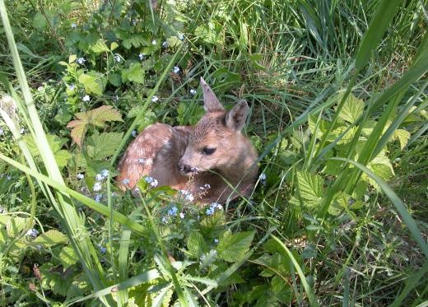
Kohtumine 1:
Näide 1 :
Jalutad metsas ja leiad rohu seest kitsetalle. Nunnu, vaatab sulle suurte silmadega otsa – armastus esimesest silmapilgust.
Kuidas käitud? (klõpsa õigel variandil)
Jagan oma Snickersit. Peenikesed jalad ja kael – ilmselgelt on loomake näljas.
Võtan looma koju. Ta ei saa looduses üksi hakkama.
Jätan looma rahule. Kõik on korras.
Helistan numbril 1247 ja kutsun appi oma valdkonna asjatundjad.
Foto: Tõnu Talvi

Slide 5
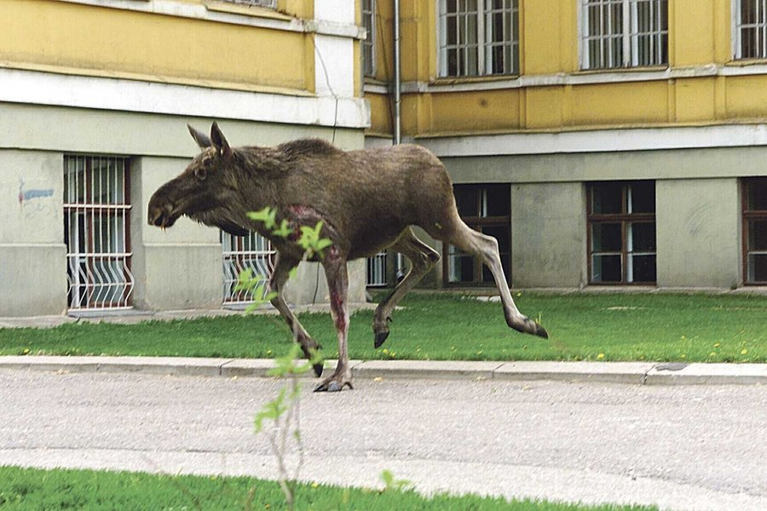
Kohtumine 2:
Jalutad linnas ja näed suurt põtra teel ringi ekslemas. Autod võtavad hoogu maha ja annavad signaali, et loom teelt ära hirmutada.
Kuidas käitud? (klõpsa õigel variandil)
Lähen autojuhte manitsema. Hirmutavad muidu vaese looma surnuks.
Proovin kätega vehkides ajada põdra pargi poole jooksma. Sealt on tal lihtsam põgeneda.
Ei sekku üldse. Kõik on korras.
Helistan numbril 1247 ja kutsun appi oma valdkonna asjatundjad.
Foto: Ain Protsin, POSTIMEES/SCANPIX
Põder Tartu linnas

Slide 6
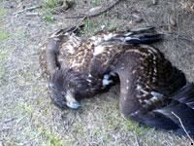
Kohtumine 3:
Jalutad terviserajal koeraga ning leiad maast surnud kotka.
Kuidas käitud? (klõpsa õigel variandil)
Ei sekku üldse. Looduslik eluring – las kärbsed ka söövad.
Helistan numbril 1247 ja annan teada surnud kotkast.
Lasen koera rihma otsast lahti. Las maiustab.
Otsin kõrvalise koha ja matan kotka maha.
Foto: Ain Tähiste

Slide 7
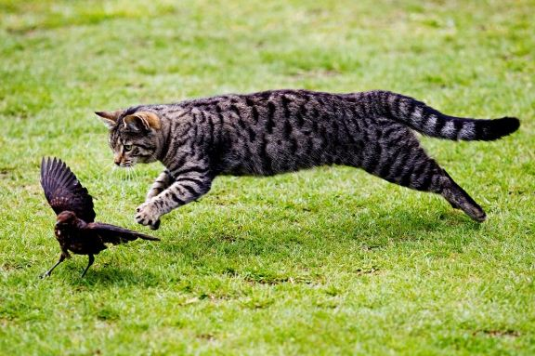
Kohtumine 4:
On soe kevadine õhtupoolik. Oled külas vanaemal ja naudid tema tehtud kisselli. Näed, kuidas vanaema kass ajab taga lindu.
Kuidas käitud? (klõpsa õigel variandil)
Filmin juhtuvat ja näitan kõigile Facebookis ja Instagramis.
Helistan numbril 1247 ja kutsun appi oma ala asjatundjad.
Lähen kassi jahti häirima ja lasen linnul põgeneda.
Ei sekku üldse. Kiskja tapab saaklooma. See on looduslik eluring.
https://wingsbirdpro.com/tag/cat-video/feed/

Slide 8
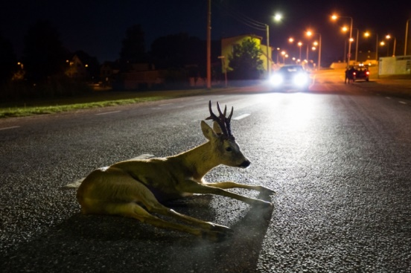
Kohtumine 5:
Sõidad jalgrattaga koju. Ühel hetkel näed teel vedelemas metskitse. Ilmselt on ta mõnelt autolt hoobi saanud. Keegi ei aita.
Kuidas käitud? (klõpsa õigel variandil)
Helistan numbril 1247 ja kutsun appi oma ala asjatundjad.
Sõidan edasi ja ei sekku. Pole minu probleem.
Lohistan looma teeserva, annan pudelist juua vett.
Helistan vanematele. Nad tulevad kitsele järele. Kodus saame anda abi.
Foto: Scanpix, Pealinn, 30.08.19

Slide 9
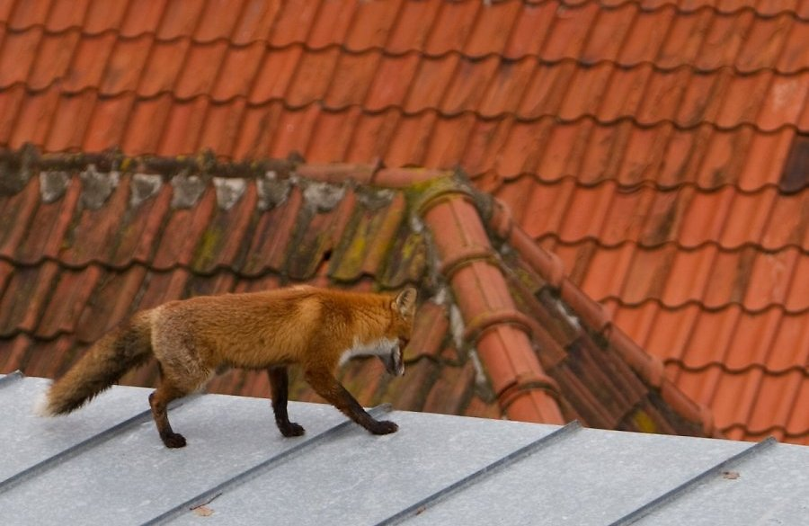
Kohtumine 6:
Jalutad koeraga pargis. Sinu ees sööb rebane midagi. Küllap sai selle kätte kõrval olevast prügikastist.
Kuidas käitud? (klõpsa õigel variandil)
Lasen koera rihma otsast valla. Küll see reinuvaderi minema peletab.
Minu Snickers – metskitsele ei kõlba, aga äkki rebasele? Muidu mürgitab end prügiga ära.
Helistan numbril 1247 ja kutsun appi oma ala asjatundjad.
Hoian koera vaos ja jalutan edasi. Siin pole midagi teha.
Foto: Ester Vaitmaa (Maaleht)

Slide 10
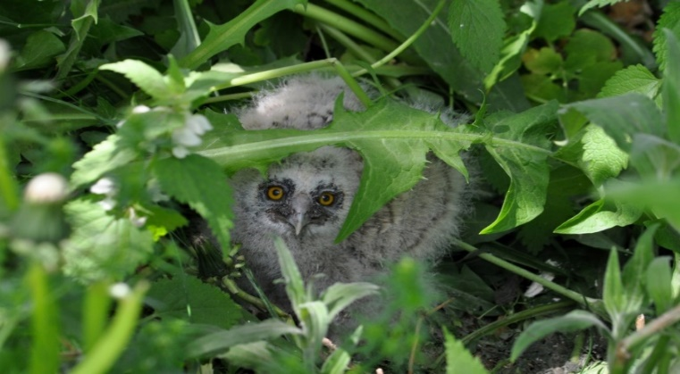
Kohtumine 7:
Näed oma aias muru peal ringi liikumas väikest sulekera. Lähemal uurimisel selgub, et tegemist on kakupojaga.
Kuidas käitud? (klõpsa õigel variandil)
Tõstan ta hämarasse puukuuri ning annan juua.
Tõstan ta heki sisse või puu otsa.
Helistan numbril 1247 ja küsin, mida teha.
Ei sekku. Probleemi pole.
Foto: Mari Teede

Slide 11
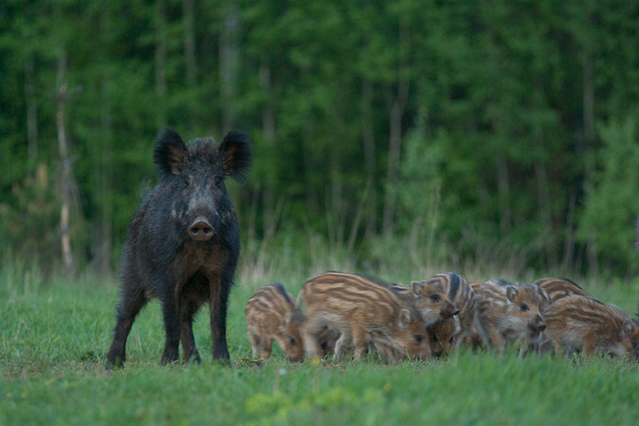
Kohtumine 8:
Jalutad metsas ja kohtud metssigadega. Nunnud ja triibulised põrsad end segada ei lase. Nende ema jälgib sind ja ainult sind.
Kuidas käitud? (klõpsa õigel variandil)
Vaatan emisele silma ja rahustan teda oma pilgu ja sujuvate käeliigutustega. Kõik on zen.
Jään oma kohale ja helistan numbril 1247.
Probleemi pole. Jätkan rahulikult oma teekonda ja ei tee neist välja.
Taganen tuldud teed pidi. Jälgin toimuvat seni, kuni olen piisavalt kaugel.
Foto: Mari Teede
https://www.thinglink.com/scene/733986749990043650

Slide 12
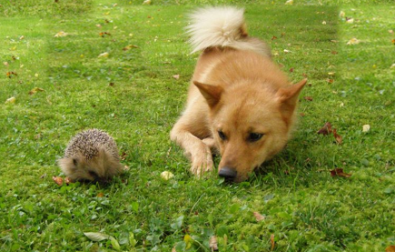
Kohtumine 9:
Sinu koer on leidnud endale uue sõbra. Sa tead, et Muki on maailma parim koer ning ei hammustaks mitte kedagi. Siil on aga viimased 20 minutit olnud keras.
Kuidas käitud? (klõpsa õigel variandil)
Jätan nad rahule. Eks siil on alguses lihtsalt häbelik. Küll ta sulab!
Helistan 1247
Viin koera eemale ja jätan siili rahule.
Viin koera eemale ja annan siilile valurahaks taldrikutäie piima.
Foto: Mari Teede
https://www.thinglink.com/scene/733986749990043650
Foto: Maarika Männil

Slide 13
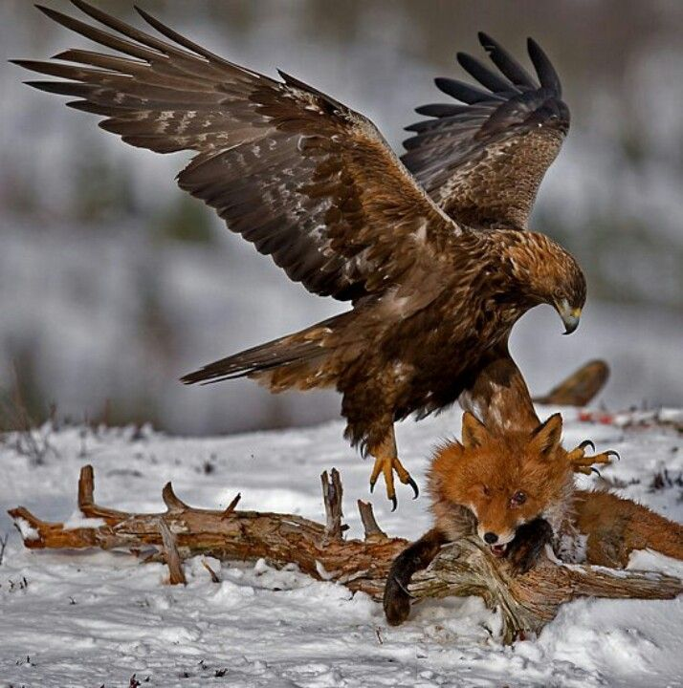
Kohtumine 10:
Jalutad mererannas ja jälgid pahaaimamatut rebast. Korraga ründab rebast suur kotkas.
Kuidas käitud? (klõpsa õigel variandil)
Viskan kotkast kiviga ja päästan rebase elu. Tapmine on kurjast!
Teen pilti ja riputan selle sotsiaalmeediasse üles.
Helistan 1247
Ei sekku. See on looduse eluring.
Foto: Maarika Männil
Foto: shorturl.at/bdrw6
Kotkas toitu püüdmas

Slide 14
Tulemus:
Näide 1 :
Metskitse talled joovad esialgu emapiima. Snickersis olevad ained võivad rikkuda ära talle seedimise ja loomakesele saatuslikult mõjuda.
Lisaks võid jätta kitsetalle külge oma lõhna. Sellisel juhul emakits ilmselt hülgab ta.
Klõpsa siin, et uuesti proovida.
Foto: Tõnu Talvi

Slide 15
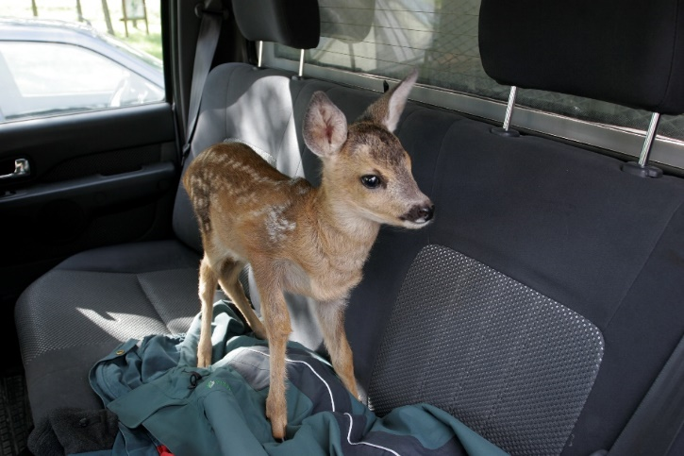
Tulemus:
Kui võtad kitsetalle koju, annad talle külge võõra lõhna. Loodusesse tagasi lastes ei võta kitseema teda enam omaks.
Inimese juures üles kasvanud kitsest ei saa aga õiget metslooma – looduses ta toime ei tule.
Metskitsed on õrnad loomad ja võivad hukkuda ka liigse stressi tõttu – sinu kodu on võõras keskkond ja mõjub nagu vangla.
Klõpsa siin, et uuesti proovida
Foto: Anne-Ly Feršel

Slide 16
Tulemus:
Näide 1 :
Langetasid õige otsuse!
See, et kitsetall on üksi, ei tähenda, et ta vajab abi. Ainus probleem oli sinu kohalolek, mille sa likvideerisid.
Vabas looduses viibiv metsloom või loomalaps ei vaja sinu abi.
Aitasid kaasa sellele, et tallest saaks ühel päeval täiskasvanud metskits!
Klõpsa siin, et proovida läbi ka teised variandid
Mängu jätkamiseks klõpsa siin.
Foto: Anne-Ly Feršel
Foto: Tõnu Talvi

Slide 17

Tulemus:
Sinu kõnele vastanud operaator soovitab sul sündmuskohalt lahkuda, sest probleemi polegi.
Raiskasid enda ja operaatori aega.
Looduses olev metsloom või loomalaps sinu abi ei vaja. Jäta see meelde ning helista numbril 1247 vaid siis, kui suuruluk on asulas, metsloom on haavatud või lõksus.
Klõpsa siin, et uuesti proovida
Foto: Alamy
Pilt: clipartstation.com

Slide 18
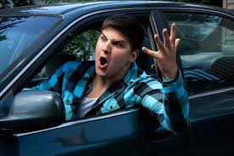
Tulemus:
Sinu ohutus on kõige tähtsam.
Autod võivad tõesti loomale stressi põhjustada. Liiklust häirides võid aga sina end ohtu seada eriti, kui on tegu hoolimatu autojuhiga.
Nüüd oled põdra asemel ise tähelepanu keskpunktis. Keegi ehk kutsus isegi sulle politsei.
Klõpsa siin, et uuesti proovida.
Foto: Arena Creative

Slide 19

Tulemus:
Linna eksinud metsloom on võõras keskkonnas. Tundes end nurka surutuna või ohustatuna, võib ta käituda ettearvamatult, isegi rünnata.
Põder lööb vaenlasi sageli esijalaga ning selle hoop võib inimese ka surmata. Ka kiskjad oskavad seda karta. Sina ei osanud – hea, et ellu jäid!
Klõpsa siin, et uuesti proovida.

Slide 20
Tulemus:
Mitte sekkudes tagasid oma ohutuse, mis on esmatähtis. Küll aga jäi põdra saatus lahtiseks.
Sina ei panustanud midagi olukorra lahendamisse. Sa ei saa kindel olla, et keegi teinegi seda tegi. Sul oli tegelikult võimalus olukorda paremaks muuta.
Klõpsa siin, et uuesti proovida.
Foto: Ain Protsin, POSTIMEES/SCANPIX
Põder Tartu linnas

Slide 21
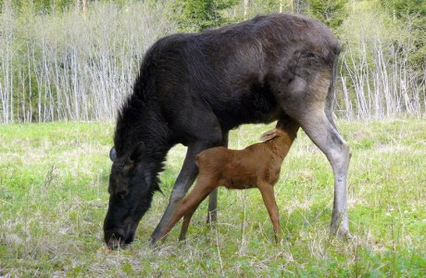
Tulemus:
Langetasid õige otsuse!
Sel korral oli sinust õige helistada keskkonnainfo telefoninumbrile. Tänu sellele saadeti välja päästjad, kes looma tagasi metsa viisid.
Otsustades helistada ja mitte sekkuda, tagasid ka enda ohutuse olukorras. See oli parim, mida antud juhul teha said.
Klõpsa siin, et proovida läbi ka teised variandid.
Klõpsa siin, et edasi mängida.
https://reisijuht.delfi.ee/archive/ligatne-looduspark-latis?id=64425768

Slide 22
Tulemus:
Mitte sekkumine polnud kõige halvem valik – sa poleks kotka heaks saanud midagi teha. Tagasid ka enda ja lemmiklooma ohutuse.
Kotkas on aga I kaitsekategooriasse kuuluv liik. Selliste puhul kehtivad mõned reeglid. On üks asi, mida oleksid pidanud siiski tegema.
Klõpsa siin, et uuesti proovida.
Foto: Ain Tähiste

Slide 23

Tulemus:
Langetasid õige otsuse!
Sel korral oli sinust õige helistada riigiinfo telefoninumbrile. Tänu sinule said looduskaitsjad teada, et üks kaitsealune isend on hukkunud. Selliste liikide säilimiseks on vajalik nende arvukuse jälgimine.
See oli parim võimalik valik, mille antud olukorras langetada said.
Klõpsa siin, et proovida läbi ka teised variandid.
Klõpsa siin, et edasi mängida.

Slide 24
Tulemus:
Sinu koer võib kotkast uurides ja teda süües saada endale mõne parasiidi või haiguse.
Need parasiidid, muide, võivad kanduda edasi ka sinule.
Tasuta lõunaid pole olemas ning kui endale lemmiklooma võtad, siis pead teda ka vaos hoidma.
Klõpsa siin, et uuesti proovida.
Foto: Maarika Männil

Slide 25
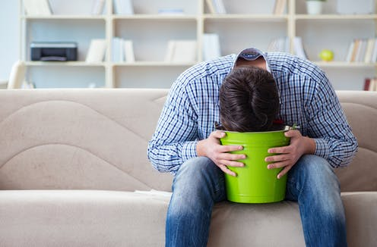
Tulemus:
Pea alati meeles, et sinu ohutus on kõige tähtsam!
Surnud looma puutudes seadsid ohtu enda tervise, sest võisid endale külge saada mõne parasiidi või haiguse.
Kui tahad aga kandideerida tööle kaevuriks, said just oma CV-sse ühe kogemuse lisaks.
Klõpsa siin, et uuesti proovida.
Foto: Shutterstock

Slide 26
Tulemus:
Kassi toidab tema omanik. Meie nurruvad sõbrad ei pea jahti toitumise eesmärgil, vaid enda lõbuks.
Kass kustutas linnu eluküünla ja sina otsustasid veel selle jäädvustada ja sotsiaalmeediasse üles riputada.
Andsid halba eeskuju sellest, kuidas käitub hoolimatu loomaomanik.
Klõpsa siin, et uuesti proovida.
https://wingsbirdpro.com/tag/cat-video/feed/

Slide 27
Tulemus:
Taas raiskasid enda ja operaatori aega millegi tühisega.
Lemmikloomad on omanike ja nende lähedaste vastutus. Kui sa ei suuda neid vaos hoida, siis on nad ohuks loodusele, kaaskodanikele ja halvimal juhul sulle endale.
Klõpsa siin, et uuesti proovida
Pilt: clipartstation.com

Slide 28
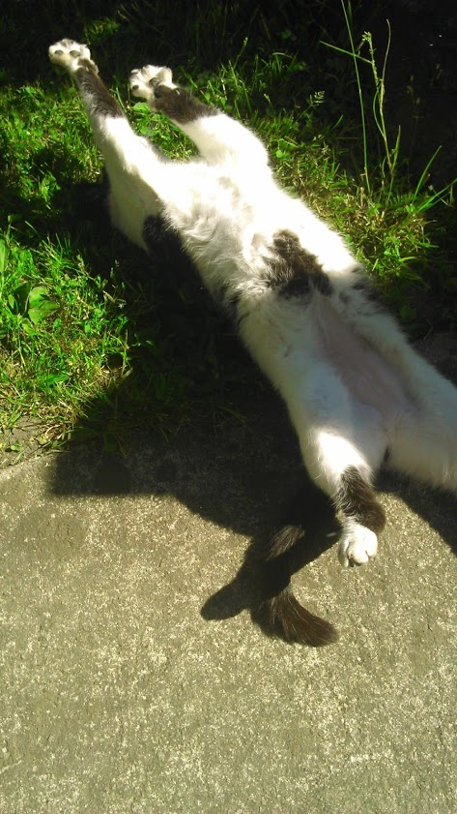
Tulemus:
Langetasid õige otsuse!
Lemmiklooma eest vastutab inimene ise. Kui kass murrab maha linnu, ei ole see looduse looming – see on inimese sekkumine läbi hooletuse.
Kass peab jahti meelelahutuseks. Saad seda ka ise talle pakkuda. Mängi temaga! Nii lased ka linnul oma elu elada. Win-win.
Klõpsa siin, et proovida läbi ka teised variandid.
Klõpsa siin, et edasi mängida.
Foto: Enri Uusna

Slide 29
Tulemus:
Kass püüdis kinni linnu ja kustutas ta eluküünla. Tegelikult oli kassi kõht täis ning ta tegeles lihtsalt meelelahutusega.
Kass on koduloom, mitte metsloom. Seetõttu ei saa tema jahti pidada looduslikuks valikuks. Pigem on see peremehe hoolimatus või lohakus.
Kass oli sel korral mõrvar, kuid sina lasid mõrvaril tegutseda.
Klõpsa siin, et uuesti proovida.
https://wingsbirdpro.com/tag/cat-video/feed/
Foto: Arena Creative

Slide 30
Tulemus:
Langetasid õige otsuse!
Tänu sinu kõnele saadeti välja päästjad, kes saavad looma üle vaadata. Hea õnne korral viiakse ta metsa tagasi.
Mõnel juhul on auto alla jäänud loom sellises seisundis, et tuleb magama panna. See on paratamatus.
Pimedal ajal saad kasutada oma helkuritega jalgratast ohumärgina teeservas. Pea aga meeles, et sinu ohutus on kõige tähtsam.
Klõpsa siin, et proovida läbi ka teised variandid.
Klõpsa siin, et edasi mängida.
Foto: Sven Zacek
Foto: Tõnu Talvi

Slide 31
Tulemus:
Mitte sekkudes tagasid küll enda ohutuse, kuid pikendasid ilmselt metskitse piinasid. Sa ei saa kindel olla, et keegi teine kitsest teada andis.
Mida kauem kits teel on, seda kauem segab see ka liiklust ja võib halvimal juhul põhjustada veel teisegi õnnetuse.
Klõpsa siin, et uuesti proovida.
Foto: Scanpix, Pealinn, 30.08.19

Slide 32
Tulemus:
Pea alati meeles, et sinu ohutus on kõige tähtsam!
Metskitse puutudes võisid endale külge saada mõne parasiidi või haiguse. Joogipudeli kaudu on see oht veel suurem kui käega puutudes.
Kitse lohistades tekitasid talle ilmselt veel lisastressi ja vigastusi. Mõtle hoolikalt, kas sa lahendad probleemi või tekitad neid juurde!
Klõpsa siin, et uuesti proovida.
Foto: Shutterstock

Slide 33
Tulemus:
Kui su vanemad pole kutselised loomaarstid, on metskitse koju viimine väga halb mõte. Kodus puuduvad vahendid looma aitamiseks.
Stress võib metskitse tappa ja sinu kodus on seda piisavalt – võõrad lõhnad, võõras keskkond.
Klõpsa siin, et uuesti proovida
Foto: Anne-Ly Feršel

Slide 34
Tulemus:
Sinu koer võib rebaselt endale mõne parasiidi või haiguse. Suur oht on saada kärntõbi, mille ravi lemmikloomale on kulukas.
Need parasiidid, muide, võivad kanduda edasi ka sinule.
Vägivald pole antud olukorras lahendus. Tegelikult ka teistes olukordades.
Klõpsa siin, et uuesti proovida.
Foto: Maarika Männil

Slide 35
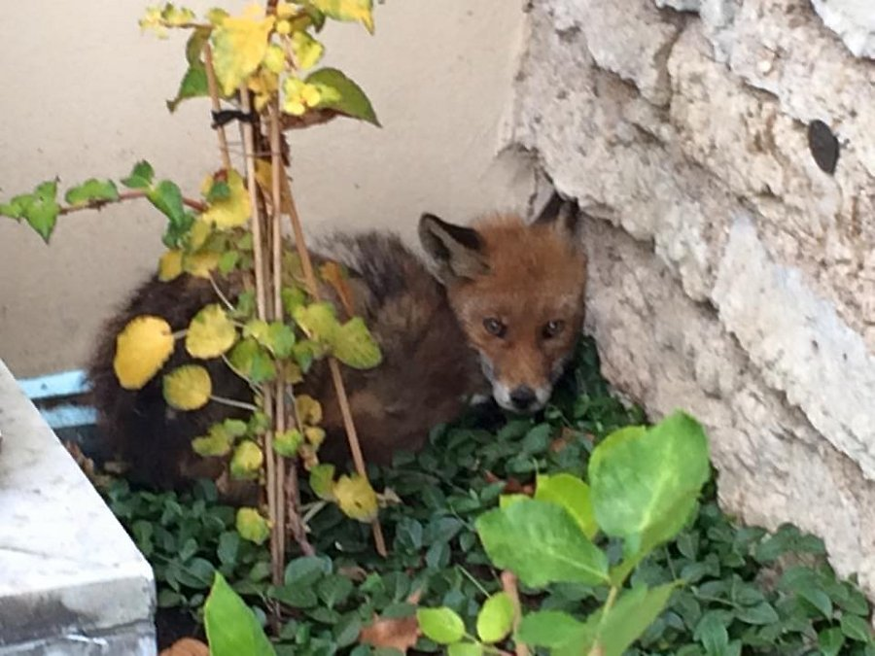
Tulemus:
Snickers on inimese toit ja mingil juhul ei tohiks seda anda mõnele loomale. Muide, maiustused on suures koguses isegi inimesele kahjulikud.
Rebane on oportunist, kes kasutab kõiki võimalusi toidu kätte saamiseks. Sina saad teda kaitsta vaid nii, et hoiad oma jäätmekonteineri kindlalt lukus ja ei viska prügi maha.
Klõpsa siin, et uuesti proovida.
Foto: Soome suursaatkond, Tallinn, 06.11.2015

Slide 36
Tulemus:
Kui tahad kellelegi Snickersit pakkuda, siis paku operaatorile – lepituseks aja raiskamise eest.
Linnas liikuvatest väikeulukitest pole vaja teada anda. Helista vaid siis, kui tegemist on suurulukiga. Need on metskits, ilves, metssiga, karu, hunt ja põder.
Klõpsa siin, et uuesti proovida
Pilt: clipartstation.com

Slide 37
Tulemus:
Langetasid õige otsuse!
Rebased ja väiksemad metsloomad muutuvad linnas tavalisteks, kui neil on seal mõni lihtne toiduallikas. Selleks võivad olla kompostihunnikud, lahtised prügikastid ja maha visatud toidujäätmed.
Vägivallaga siin midagi ei lahenda. Lahendus on linna puhtana hoida. Parim, mida saad teha, on olla selles teistele eeskujuks.
Klõpsa siin, et proovida läbi ka teised variandid
Mängu jätkamiseks klõpsa siin.
Foto: Anne-Ly Feršel
Foto: Ester Vaitmaa (Maaleht)

Slide 38
Tulemus:
Antud juhul pingutad sa üle. See, et linnupoeg on üksi, ei tähenda, et ta vajab abi. Ja tema turvatunde tagamiseks on paremaid kohti kui sinu kuur.
Tekitad linnupojale liigset stressi. Lisaks, kui emalind naaseb ja poega otsib, siis ei leia teda, sest sina oled poja ära peitnud!
Klõpsa siin, et uuesti proovida
Foto: Mari Teede
Foto: Anne-Ly Feršel

Slide 39
Tulemus:
Langetasid õige otsuse!
Kakupojaga ole ettevaatlik – tal on teravad küünised ja nokk. Seetõttu kasuta alati tugevaid kindaid.
Hekis, põõsas või puuvõras on linnupojal ohutum olla, sest muru peal on ta sihtmärgiks kassidele ja ka kurjematele koertele. Täna aga päästsid ta tagakiusamisest.
Klõpsa siin, et proovida läbi ka teised variandid
Mängu jätkamiseks klõpsa siin.
Foto: Mari Teede

Slide 40
Tulemus:
Taas kord oled operaatorile helistanud, kui oleksid saanud ise olukorra lahendada. Õnneks oled sa juba vana tuttav ja sinu kõne ei tule enam kellelegi üllatusena.
Raiskasid vaid enda ja operaatori aega.
Klõpsa siin, et uuesti proovida
Pilt: clipartstation.com

Slide 41
Tulemus:
Sekkumisest loobumine pole kõige halvem variant. Kui pimedus on juba saabumas, siis asub kakuema liikvele ja aitab poja hädast välja.
Kui kakupoeg on maas aga keset päeva, saabub abi hiljem. Selle aja jooksul võib teda ohustada mõni kass või koer. Sa saad veel midagi teha kakupoja turvalisuse nimel.
Klõpsa siin, et uuesti proovida
Foto: Mari Teede
Foto: Anne-Ly Feršel

Slide 42

Tulemus:
Emasloom kaitseb oma poegi ja kahtlustab iga võõrast. Kui sa ei lahku, siis kinnitad tema kahtlusi. Eriti halb mõte on loomale silma vaadata - see mõjub loomariigis väljakutsena. Ei maksa imestada, kui järgneb rünnak.
Metssiga on äkilise loomuga ja võib rünnata ilma igasuguse hoiatuseta. Nad soovivad lihtsalt, et sind seal ei oleks.
Klõpsa siin, et uuesti proovida.

Slide 43
Tulemus:
Kui sul juhtumisi õnnestubki kõne lõpuni pidada, siis operaator ilmselt ei vihasta, nagu seda võib oodata antud olukorras metssealt, kuid soovitab sul kohemaid lahkuda.
Emasloom kaitseb oma poegi ja kahtlustab iga võõrast. Kui sa ei lahku, siis kinnitad tema kahtlusi. Telefoniga rääkimise jooksul teed sa veel häält. Arvesta, et looma seisukohast oled sa sattunud tema territooriumile.
Klõpsa siin, et uuesti proovida.
Pilt: clipartstation.com

Slide 44

Tulemus:
Emasloom kaitseb oma poegi ja kahtlustab iga võõrast. Kui sa jätkad liikumist temast mööda ja ei jälgi toimuvat, võib sind oodata halb üllatus.
Klõpsa siin, et uuesti proovida.

Slide 45
Tulemus:
Langetasid õige otsuse!
Jätsid loomapere rahule. Läbi selle tagasid ka enda ohutuse. Ka sulle ei meeldiks oma elutoast avastada metssiga.
Ela ja lase elada.
Klõpsa siin, et proovida läbi ka teised variandid
Mängu jätkamiseks klõpsa siin.
Foto: Mari Teede
Foto: Elmo Riig/Sakala
Foto: Mari Käbin
https://www.thinglink.com/scene/733986749990043650
Foto: Anne-Ly Feršel

Slide 46
Tulemus:
Muki võib olla tõeline seltskonnahing. Siili jaoks on iga minut koera seltsis aga terror. Ta on psühholoogilises lõksus ja ei saa enne oma elu jätkata, kui ta rahule jäetakse.
Järgmine kord katsu olla siilist põnevam kaaslane, et koer rohkem sinu seltskonda eelistaks.
Klõpsa siin, et uuesti proovida.
Foto: Mari Teede
Foto: Maarika Männil

Slide 47
Tulemus:
Kommentaarid on liigsed.
Klõpsa siin, et uuesti proovida.
Pilt: clipartstation.com

Slide 48
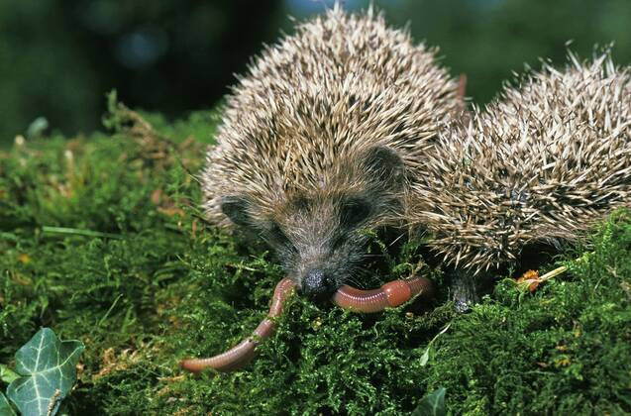
Tulemus:
Langetasid õige otsuse!
Muki on sõbralik, aga metsikud loomad seda ei mõista.
Ela ja lase elada.
Klõpsa siin, et proovida läbi ka teised variandid
Mängu jätkamiseks klõpsa siin.
Foto: https://www.imago-images.de/fotos-bilder/igel-paarung
Foto: Anne-Ly Feršel

Slide 49
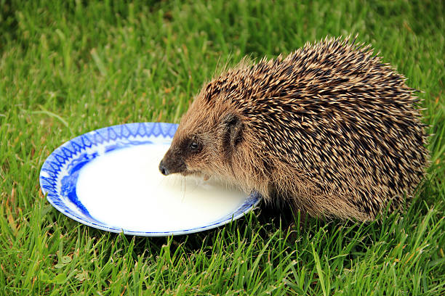
Tulemus:
Sa olid juba õigel teel, aga siis otsustasid üle pingutada.
Siil on loomtoiduline ja tema põhimenüüs on väiksed selgrootud. Müüt sellest, et piim siilile sobib, põhineb väärarusaamadel. Tegelikkuses mõjub see loomakese seedimisele halvasti.
Klõpsa siin, et uuesti proovida.
Foto: Mari Teede
Foto: shorturl.at/gMOZ5
Foto: Maarika Männil

Slide 50
Tulemus:
Siin heitlesid omavahel kaks metsikut looma. Üks neist oli peale jäämas, aga sina sekkusid.
Kotkas oli tegelikult oma saagi välja teeninud. Sa häirisid looduse loomulikku käiku ja tõid sisse inimfaktori.
Lisaks takistasid sa kaitsealusel liigil oma kõhtu täitmast – kõik Eesti kotkad on I kaitsekategooria liigid.
Klõpsa siin, et uuesti proovida.
Foto: Mari Teede
Foto: Ain Tähiste
Foto: Maarika Männil

Slide 51
Tulemus:
Tubli! Leidsid boonus-vastuse! See oli ka viimane küsimus.
Probleemi tegelikult ei olnud ja me ei tohiks inimlikke väärtusi hakata laiendama metsikule loodusele. Mis meile tundub kui mõrv, on looduses igapäevane aineringlus toiduahelate kaudu.
Kui suudad sellise olukorra pildile saada, siis oled õnnega koos.
Klõpsa siin, et proovida läbi ka teised variandid
Mängu kokku võtmiseks klõpsa siin.
Foto: shorturl.at/bdrw6
Foto: Anne-Ly Feršel
Kotkas toitu püüdmas

Slide 52
Tulemus:
Tead, lihtsalt klõpsa siin, et uuesti proovida.
Foto: Mari Teede
Pilt: clipartstation.com
Foto: Maarika Männil
Foto: Anne-Ly Feršel

Slide 53
Tulemus:
Tubli! Langetasid õige otsuse! See oli ka viimane küsimus.
Probleemi tegelikult ei olnud ja me ei tohiks inimlikke väärtusi hakata laiendama vabale loodusele. Mis meile tundub kui mõrv, on looduses igapäevane aineringlus toiduahelate kaudu.
Kui näed metsiku looduse toimimist oma silmaga, siis on õige sellesse, mitte sekkuda.
Klõpsa siin, et proovida läbi ka teised variandid
Mängu kokku võtmiseks klõpsa siin.
Foto: shorturl.at/bdrw6
Foto: Anne-Ly Feršel
Kotkas toitu püüdmas

Slide 54
Tubli töö!
1. Metsloom ei saa iseseisvalt oma elu elada:
  Ta on lõksus (augus, kuskil kinni)
  Vigastatud (maanteel)
  Eksinud asulasse (suuruluk)
Oled edukalt läbinud kümme kohtumist metsloomaga.
Paremal on kokkuvõte olukordadest, kus inimene peaks sekkuma.
Kõigil teistel juhtudel lind või mõni teine loom abi ei vaja.
Mängu lõpetamiseks vajuta klahvi Esc.
2. Inimene on metslooma tõttu ohus:
  Kohtudes poegadega emasloomaga
  Suuruluk asulas
  Haige või ebaloomuliku käitumisega loom on läheduses
3. Hukkunud või vigastatud on looduskaitsealune liik (I ja II kategooria)

